Slide 1
电能计量模块校准办法

Slide 2
主要内容
一、电能计量模块为何要校准？
二、校准原理
三、校准办法

Slide 3
一、电能计量模块为何要校准？
电能计量模块各部分线性误差
i
u1
u
u2
电流采样：电流i经过R1,得到信号u1=i*R1；
电压采样：u经过R3，R2分压,得到信号u2=u*(R2/(R2+R3))；
电能计量芯片将u1,u2转换为数字信号之后，计算功率值；
R1为康铜电阻，考虑焊接误差可达8%；R2、R3误差5%，综合最大10%；
市面所有电能计量芯片误差在1%~3%左右；
功率的整体误差最高可达19%。

Slide 4
二、校准原理
校准原理
i=5A
u=220V
提供已知的电流i，电压u；
假如电流i=5A，u=220V，i与u的相位差为0，则有功功率为Pcal=1100W
此时MCU测量到功率脉冲频率为Fcal，对应1100W。
未知功率的脉冲频率为Fx时，功率Px=(Pcal*Fx)/Fcal；
!
校准关键：如何提供已知的电流i，电压u；如何获取Pcal，Fcal

Slide 5
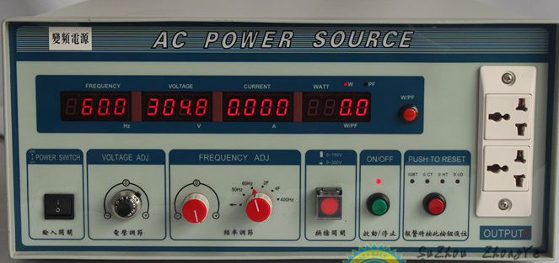

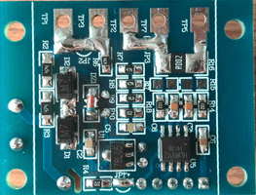
三、校准办法
校准办法1：稳压电源+定值负载
电压可调；可查看功率
功率固定不变的阻性负载
Tips:稳压源可以查看负载的功率值是否正确
220V
Pcal
交流稳压电源
S2：调节交流电压为220V
S3：将待校准主板连接到交流稳压电源
定值负载
S1：定值负载Pcal连接到待校准主板
S6： MCU记录Fcal到EEPROM
Fcal
MCU
待校准主板
S4：闭合继电器，启动校准
S5：MCU测量到脉冲频率为Fcal

Slide 6
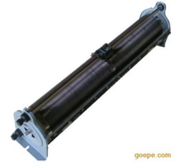
三、校准办法
校准办法1：注意事项
1、交流稳压电源
  可以输出稳压220V电源
  可查看当前功率值
  根据需求选择相应的最大额定功率值
2、定值负载（纯阻性负载）
  若精度要求低，可选用白炽灯炮
  若精度要求稍高，可选用单管电阻器
  若精度要求高，可选用负载箱；（长时间工作功率均稳定）
3、此校准办法适用于
  产品本身不带负载，如WIFI智能插座等，待校准物体可以是成品
  产品本身若带负载，待校准物体需是主板，使用定值负载替换本身负载

Slide 7

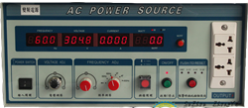


三、校准办法
校准实例1：WIFI智能插座
Step1：连接排插到交流稳压源之后，打开电源
Step2：调节交流电压为220V
Step3：将插座插到排插上
Step4：接上定值负载
Step5：WIFI插座启动校准程序
Step6：校准完成之后，WIFI插座提示
定值负载
定值负载
定值负载
220V
OK
交流稳压电源
待校插座

Slide 8

三、校准办法
校准办法2：专用校准负载
可以输出正确的功率等参数
S3：专用校准负载数据线连接到待校准主板
专用
负载
S5：专用负载将准确的功率值Pcal发送到待校准主板
S2：专用校准负载电源线连接到待校准主板
S4：闭合继电器，启动校准
MCU
Fcal
S1：待校准主板连接到市电
待校准主板
市电
S6： MCU测量Fcal并记录到EEPROM

Slide 9
三、校准办法
校准办法2：注意事项
1、专用校准负载
  可以测量正确的电压、电流、有功功率等参数
  通过通讯接口向待校准物体发送上述参数
  通讯接口有：SPI/I2C/UART/USB等
  专用校准负载作为一个负载连接到待校准物体
  准确度的误差可以达到<1%
2、此校准办法适用于
  产品本身不带负载，如WIFI智能插座等，待校准物体可以是成品
  产品本身若带负载，待校准物体需是主板，此专用负载替换本身负载
此专用校准负载正在研发中！

Slide 10
三、校准办法
校准实例2：WIFI智能插座
Step1：连接排插到市电
Step2：将插座插到排插上
Step3：将专用负载电源线、数据线连接到插座
Step4：WIFI插座启动校准程序
Step5：专用负载通过数据线将功率值参数传输给插座
Step6：校准完成之后，WIFI插座提示
专用
负载
专用
负载
专用
负载
OK
市电
待校插座

